Slide 1

UNIVERSITATEA “ALEXANDRU IOAN CUZA” DIN IAȘI FACULTATEA DE INFORMATICĂ
Asigurarea mobilității urbane prin utilizarea în comun a vehiculelor electrice
Cobaschi Emanuel-Așer
Coordonator științific
Lect. Dr. Cristian Frăsinaru

Slide 2
Cuprins
Descrierea problemei
Schema bazei de date
Model C4
Aplicațiile server și client
Demo
Concluzii
Întrebări

Slide 3
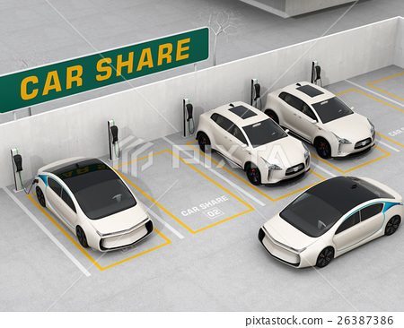
Descrierea problemei
Vehicule distribuite în parcări și în depou.
Utilizatorul poate efectura curse între parcări, pe baza cererilor de închiriere.
Administratorul poate acționa redistribuirea vehiculelor libere în parcări, în vederea rebalansării acestora.

Slide 4
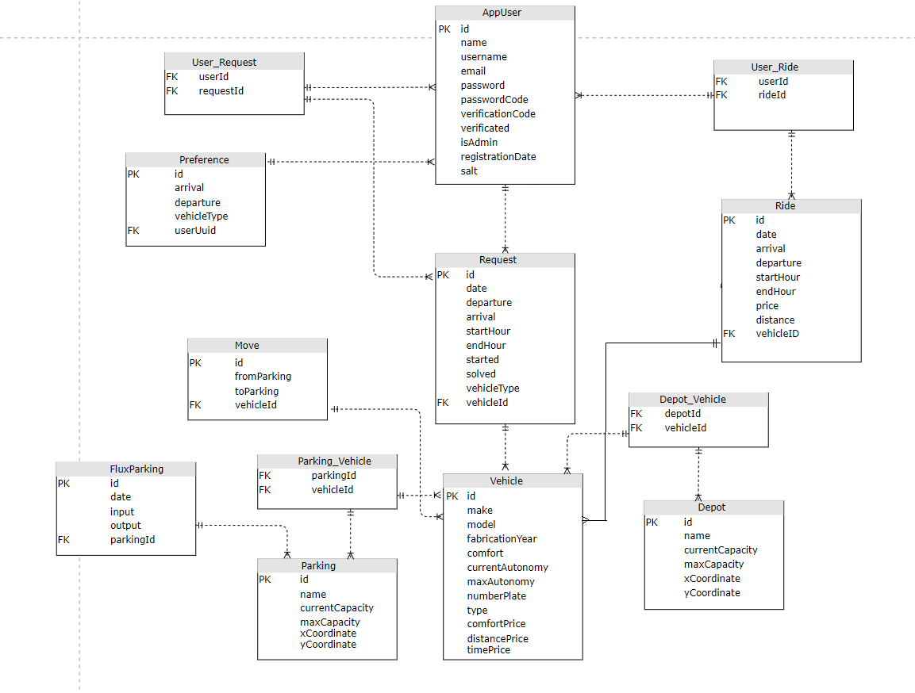
Schema Bazei de Date

Slide 5
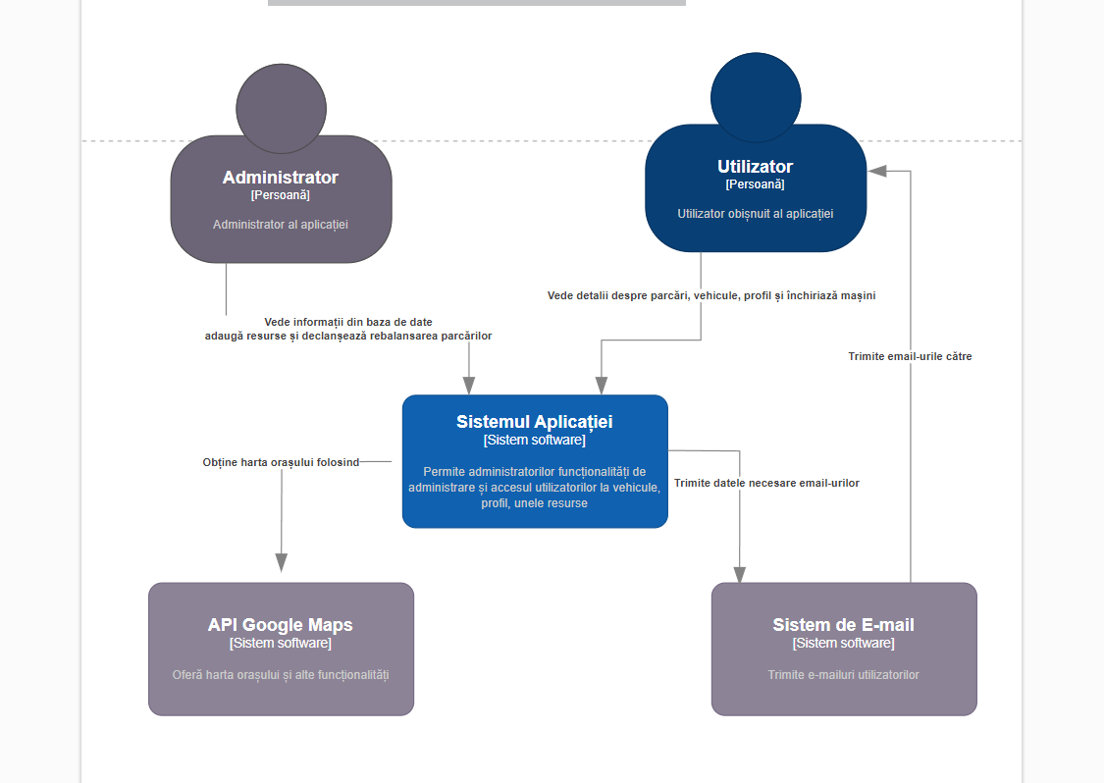
Model C4 Primul nivel

Slide 6
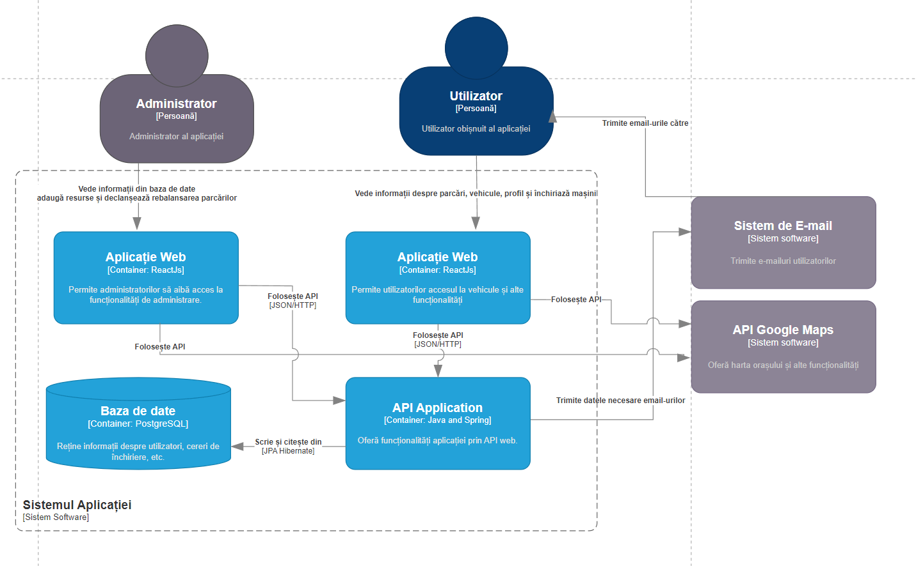
Model C4 Al doilea nivel

Slide 7
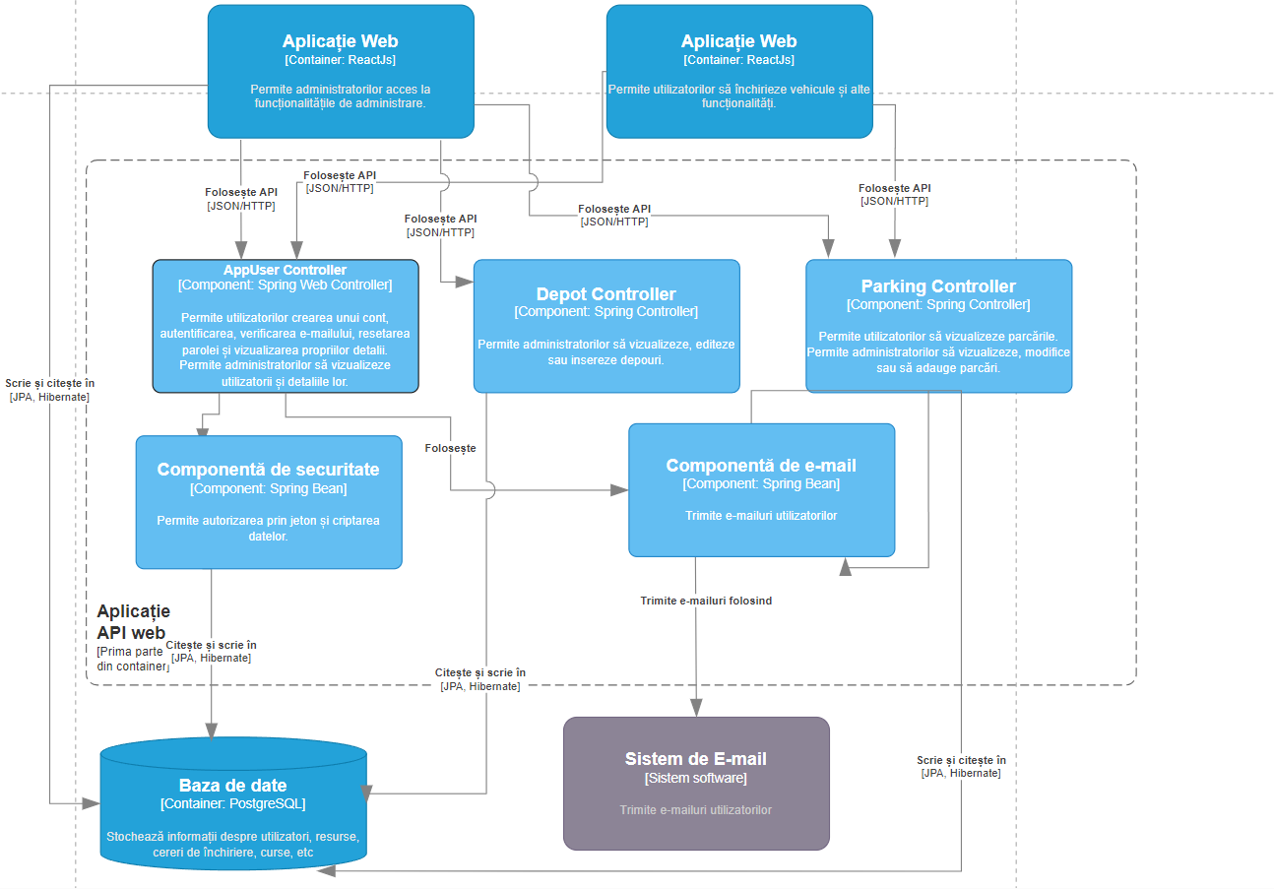
Model C4 Al treilea nivel

Slide 8
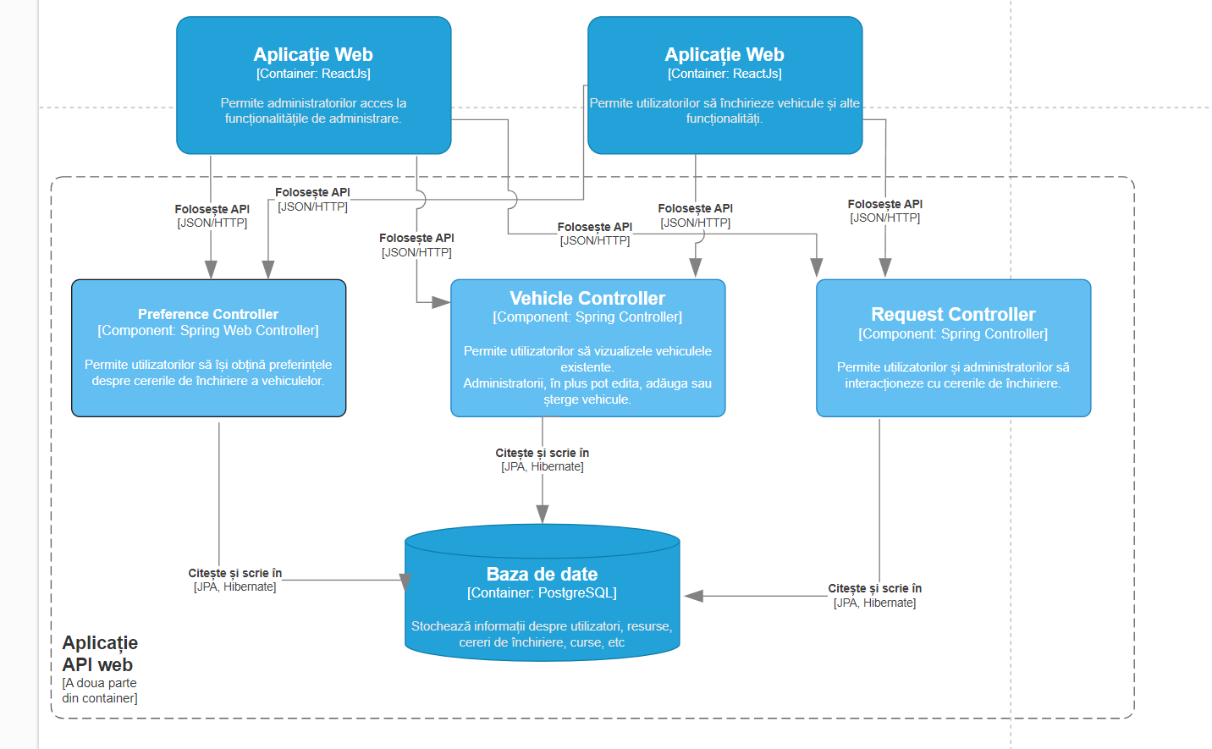
Model C4 Al treilea nivel

Slide 9
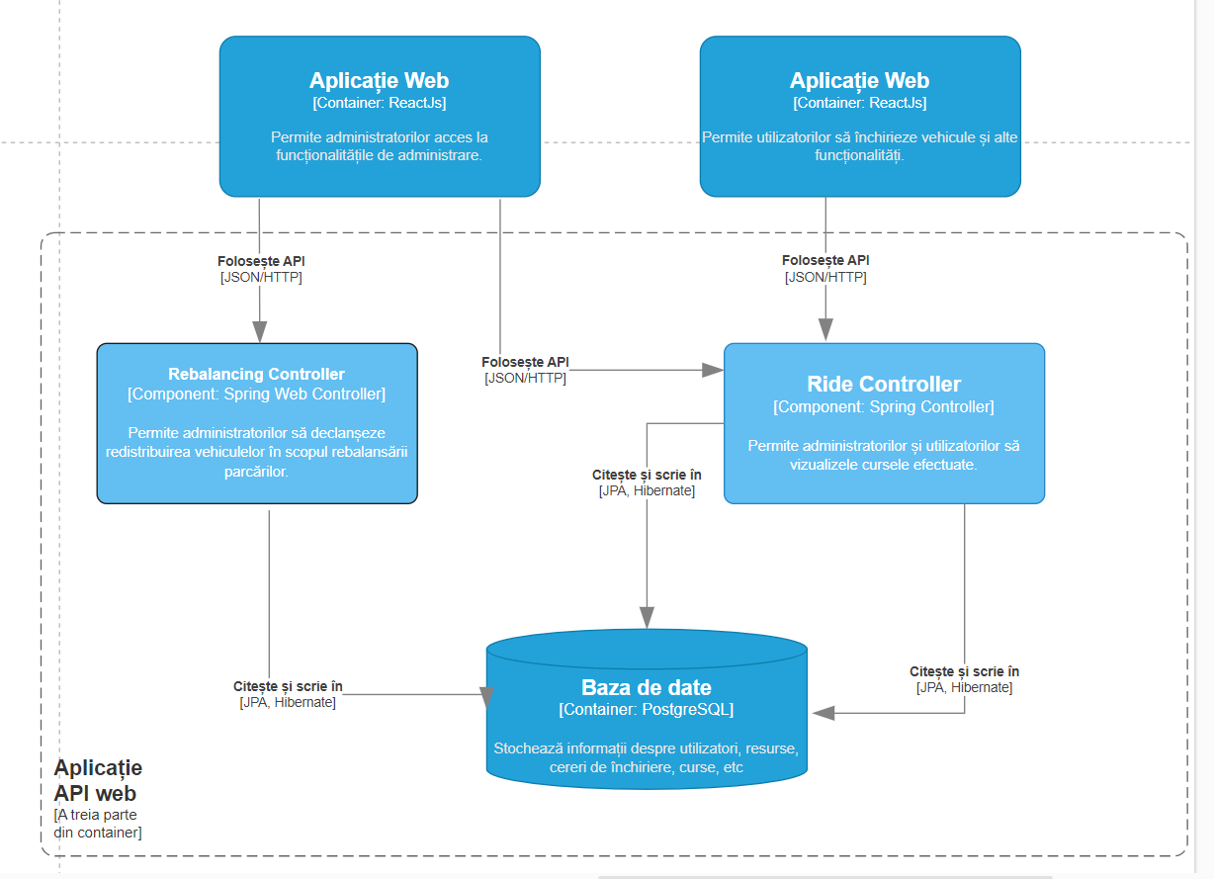
Model C4 Al treilea nivel

Slide 10






Aplicația Server – tehnologii utilizate
Spring Email
Spring Boot JDBC și Data JPA

Slide 11


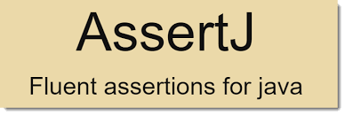
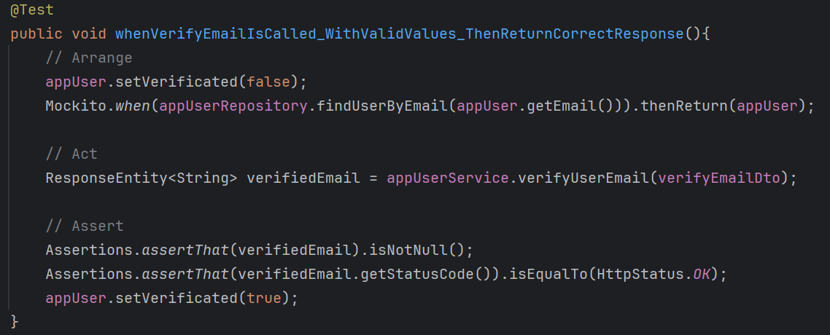
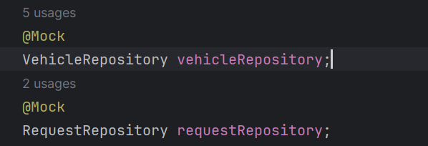
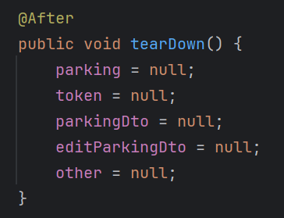
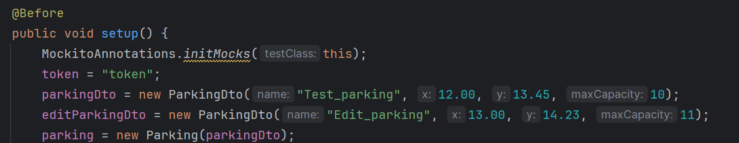
Aplicația Server – testare

Slide 12
Aplicația Server – algoritmi
Algoritmul de stabilire a ierarhiei parcărilor și a numărului de vehicule pe care ar fi de dorit să îl primească acestea :
se stabilește perioada pentru care interogăm istoricul parcărilor.
stabilim numărul total de vehicule ce pot fi mutate.
pentru fiecare parcare, asignăm direct proporțional cu numărul de ieșiri din perioada selectată un număr de mașini din totalul celor ce se pot muta.
se returnează această ierarhie sub forma unui HashMap cu structura (Id_parcare, Nr_mașini)

Slide 13
Aplicația Server – algoritmi
Algoritmul redistribuire a vehiculelor:
Încercăm să mutăm în parcări un număr de mașini egal cu cel din ierarhia amintită anterior.
Cu cât parcarea e mai importantă, cu atât încercăm să o completăm mai repede.
Pentru fiecare parcare, mutăm mai întâi vehicule din depou, dacă sunt, apoi completăm cu vehicule din parcările cele mai puțin importante.
Dacă vrem să mutăm vehicule din parcarea A în parcarea B (mai importantă decât A), ne vom asigura că:
Rămâne cel puțin un vehicul în parcarea A
Nu mutăm mai multe decât diferența dintre numărul de mașini așteptate de cele două parcări. Dacă A așteaptă 5 vehicule, iar B așteaptă 3 vehicule, nu vom muta mai mult de 2 vehicule din A către B.

Slide 14




Aplicația Web – tehnologii utilizate

Slide 15
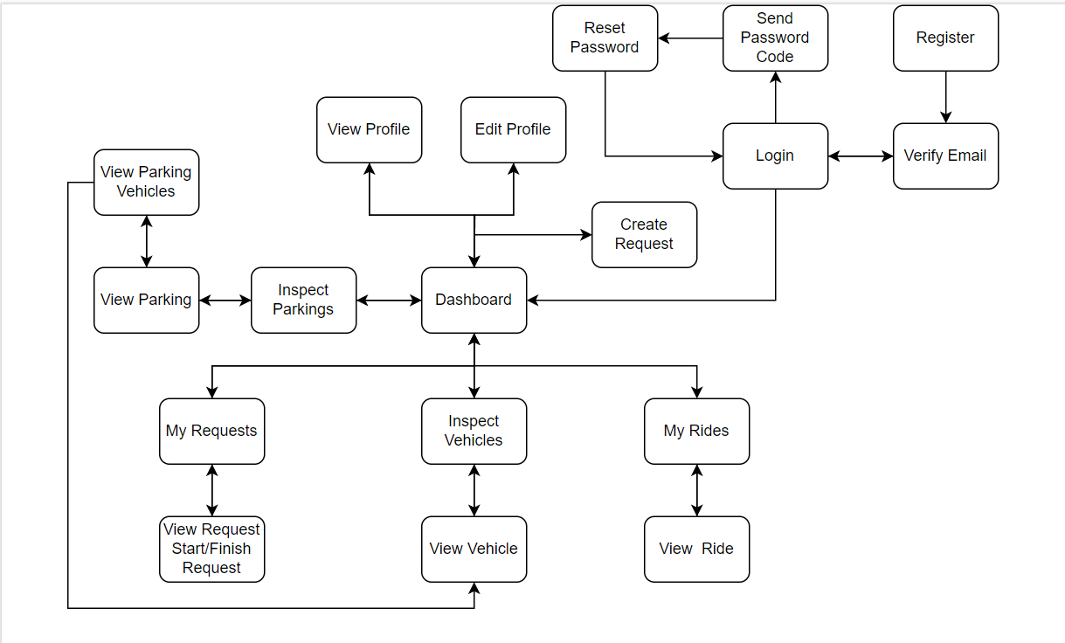
Modulul utilizator – fluxul paginilor

Slide 16
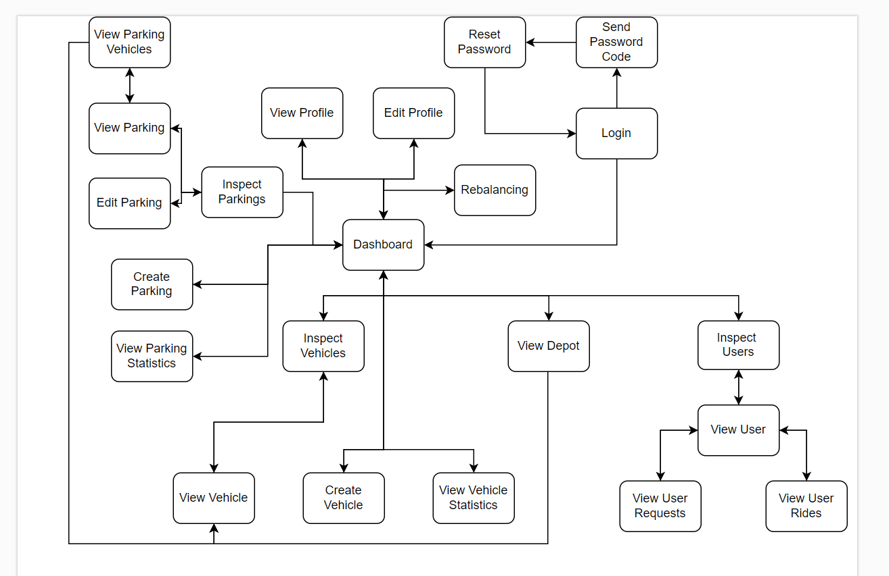
Modulul administrator – fluxul paginilor

Slide 17
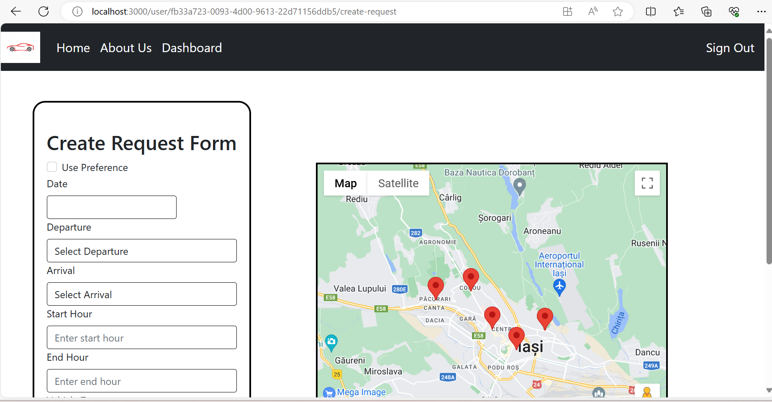
Demo – utilizator

Slide 18
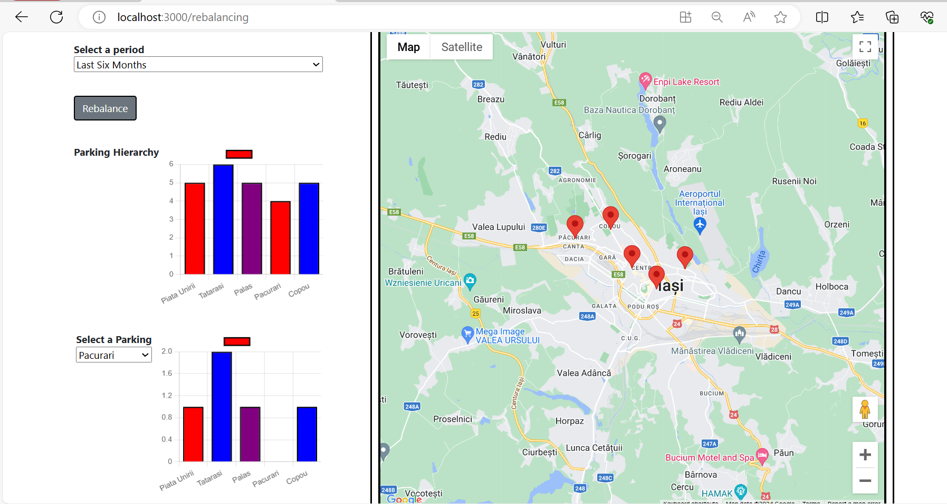
Demo – administrator

Slide 19
Concluzii
Aplicația server are toate endpoint-urile necesare.
Aplicație Web cu cele două module (utilizator și administrator) este complet funcțională.
Algoritmul de reblanasare a parcărilor este funcțional.
Direcții de viitor
Îmbunătățirea securității aplicației.
Îmbunătățirea algoritmului de rebalansare.
Adăugarea unui algortim de predicție a vehiculelor necesare într-o parcare la un anumit moment.
Îmbunătățirea CSS-ului în aplicația Web.

Slide 20
Întrebări
Vă mulțumesc pentru vizionare!

